Slide 1
项目答辩 · 课程设计
医智助手
医疗知识库智能问答系统
基于 RAG 的可追溯医学知识问答 · 五角色医院信息系统教学平台
技术栈：Vue 3 · Flask · MySQL 8 · Milvus · 大语言模型
2026 年 8 月

Slide 2
目录
CONTENTS
01
项目背景与需求分析
背景意义 · 系统简介 · 角色权限 · 功能/非功能需求
02
系统总体设计
总体架构 · 技术栈 · 数据库 · 权限安全 · RAG 设计
03
系统详细实现
后端架构 · 前端架构 · 四大核心功能
04
系统运行与测试
运行效果 · 测试用例
05
项目总结
亮点与难点 · 总结展望
医智助手 · 医疗知识库智能问答系统
02

Slide 3
01
01
项目背景与意义
02
系统简介
项目背景与需求分析
03
用户角色与权限分析
04
功能性需求
BACKGROUND & REQUIREMENTS
05
非功能性需求

Slide 4
项目背景与意义
01 · 背景与需求
医疗信息化现状
设计思路
● 医疗信息化是医院管理与患者服务的核心支撑
● 传统医疗信息咨询痛点：资料分散、检索困难、缺乏个性化
● 缺乏面向教学场景的医学知识服务平台
● 大模型与 RAG 技术为医学知识服务带来新可能
● 以"医学知识库 + 智能问答"为切入点
● 参考医院信息系统（HIS）的真实用户角色划分
项目意义
● 为数据库 / 软件工程课程提供完整工程样例
● 面向公众的医学知识科普与辅助理解平台
医智助手 · 医疗知识库智能问答系统
04

Slide 5
系统简介
01 · 背景与需求
医智助手：面向医院信息系统教学场景的医学知识库智能问答平台
12
241
5
17
个疾病知识库
篇医学文档（公开 + 私有）
种用户角色门户
张 MySQL 数据表
核心能力
● RAG+Agent 智能咨询：双路召回→融合重排→流式回答+引用，可追溯
● 公开 / 私有双层级权限模型，按角色过滤可见文档
● 5 角色统一单页应用门户，差异化导航与权限
● 患者健康档案：住院、消费明细、预约挂号
● 医护工作台：患者管理、护理记录、排班
● 知识库管理：上传→复核(HITL)→检索，全流程可审计
医智助手 · 医疗知识库智能问答系统
05

Slide 6
用户角色与权限分析（RBAC）
01 · 背景与需求
角色 | 核心功能 | 数据可见范围
群众 / 患者 | 智能咨询 · 健康资讯 · 预约挂号 · 本人健康档案 | 仅公开知识库 + 公开文档
医生 | 知识库管理 · 上传公开/私有文档 · 患者/住院管理 · 排班 | 公开 + 私有文档
护士 | 患者查看 · 护理记录 · 排班查看 | 仅公开知识库 + 公开文档
管理员 | 用户管理 · 全部知识库 · 全系统数据看板 | 全部数据
权限控制策略
● 普通用户（患者/群众/护士）检索时仅保留公开片段，过滤下推到向量库（Milvus expr / Numpy 标量过滤）
● 医生可上传私有文档并仅供本人可见；管理员拥有全部权限，实现细粒度 RBAC
医智助手 · 医疗知识库智能问答系统
06

Slide 7
功能性需求
01 · 背景与需求
智能医疗咨询
自然语言提问 → 双路召回+融合重排 v4 → 大模型流式回答，前端流式输出并附引用来源
公开/私有权限模型
知识库与文档均可设置公开或私有，查询时按角色自动过滤可见文档
多角色门户
5 种角色登录后呈现不同功能导航与权限，统一单页应用
患者健康档案
最近住院信息、消费明细、预约挂号查询
医护工作台
患者管理、住院信息管理、护理记录、排班管理
知识库管理
创建知识库、上传 txt/md/pdf/docx/pptx、切分、向量化入库与检索
系统管理
用户增删改查、全系统统计看板
医智助手 · 医疗知识库智能问答系统
07

Slide 8
非功能性需求
01 · 背景与需求
性能
可用性
SSE 流式响应，边生成边输出，首字延迟低
无 API Key 也可运行；Milvus 未启动自动降级 NumpyStore
安全性
可维护性
JWT 认证 · 密码哈希存储 · 接口角色校验
Blueprint + Service 分层，模块职责清晰
● 可扩展性：向量库可切换（Milvus / NumpyStore）、模型可更换（DeepSeek / OpenAI / 通义 / Ollama）
医智助手 · 医疗知识库智能问答系统
08

Slide 9
02
01
系统总体架构
02
技术栈选型
系统总体设计
03
数据库设计
04
权限与安全设计
SYSTEM DESIGN
05
向量检索与 RAG 设计

Slide 10
系统总体架构
02 · 总体设计
患者
医生
护士
群众
管理员
表现层：Vue 3 单页应用（Element Plus · Pinia · Vue Router · ECharts · Axios）
API 接口层 · Flask Blueprint
业务服务层 · Service
auth · chat · kb · medical · dashboard
agent · review · mcp（/api/mcp JSON-RPC）
智能问答(RAG+Agent) · 知识库 · 文档处理 · 检索重排 v4
患者档案 · 医护排班 · 用户管理
数据与基础：MySQL 8 业务数据 · Milvus/NumpyStore 向量库 · 本地文件存储 · LLM 接口（DeepSeek）
关键机制
● JWT 认证与会话管理 → 角色鉴权后访问各服务；SSE 流式响应推送到前端
● RAG v4：双路召回 → 融合重排 → 引用可追溯；Agent v2：Supervisor 路由 6 子智能体，SSE 轨迹
医智助手 · 医疗知识库智能问答系统
10

Slide 11
技术栈选型
02 · 总体设计
层级 | 技术选型 | 说明
前端 | Vue 3 · TypeScript · Vite · Element Plus | Pinia · Vue Router · ECharts · Axios，单页应用
后端 | Python · Flask · Flask-CORS | Blueprint + Service 分层，SSE 流式
数据存储 | MySQL 8 · Milvus 向量库 · 本地文件 | NumpyStore 纯 Python 兜底，cosine 相似度
AI / RAG | OpenAI 兼容接口 · bge 向量模型 | 文档切分 · 向量检索 · 关键词重排 · 流式响应 · 离线兜底
部署 | Docker Compose | MySQL + 前端 Nginx + 后端 gunicorn，一键启动
● 开源可复用：MySQL 建库建表自动执行、幂等播种演示数据，开箱即用
● 全链路可降级：无 LLM 密钥、无 Milvus 也能运行完整 RAG 流程
医智助手 · 医疗知识库智能问答系统
11

Slide 12
数据库设计（MySQL 8）
02 · 总体设计
数据库 medical-assistant-master · utf8mb4 · 17 张表 · 启动时自动建库建表、幂等播种
users
用户（5 种角色）
50
knowledge_bases
知识库（公开/私有）
50
documents
文档（visibility）
241
conversations
咨询会话
50
messages
会话消息（问答对）
100
citations
回答引用来源
50
hospitalizations
住院信息
50
bills
消费明细
50
appointments
预约挂号
50
nursing_records
护理记录
50
schedules
医护排班
50
设计要点：11 张业务表主外键闭环（用户→会话→消息→引用 / 患者→住院→账单→挂号→护理）；另含 4 张检索支撑表 + audit_logs + 预约复核表，共 17 张；双层权限 + 复核状态机留痕
医智助手 · 医疗知识库智能问答系统
12

Slide 13
关键数据表结构
02 · 总体设计
users · 用户表
knowledge_bases · 知识库表
username
VARCHAR(32) 唯一
登录名
owner_id
INT NULL
NULL=平台公共库
password_hash
VARCHAR(255)
密码哈希
name / description
VARCHAR
库名与描述
role
VARCHAR(16)
patient/doctor/nurse/public/admin
visibility
VARCHAR(16)
public / private
display_name
VARCHAR(64)
显示名
documents · 文档表
citations · 引用来源表
kb_id
INT
所属知识库
message_id
INT
关联回答消息
file_path / file_type
VARCHAR
落盘路径 · txt/md/pdf/docx/pptx
document_id
INT
引用文档
visibility
VARCHAR(16)
public / private
chunk_index
INT
片段序号
chunk_count · status
INT / VARCHAR
块数 · ready/failed · review_status 待复核/通过/驳回
similarity
DOUBLE
cosine 相似度
医智助手 · 医疗知识库智能问答系统
13

Slide 14
权限与安全设计
02 · 总体设计
JWT 认证流程
安全机制
1
用户登录 → 校验用户名 + 密码哈希
● 密码 werkzeug 哈希存储，不存明文
● 角色装饰器 require_auth / require_roles 校验
● 公开/私有过滤下推到向量库查询
● .env 敏感配置不入库、不提交
● HITL：文档/AI 回答/预约三通道人工复核，audit_logs 全量审计（仅 admin 查询）
2
签发 JWT（HS256，24h 过期）
3
前端携带 Token 访问 /api/*
4
装饰器校验角色 → 放行 / 拒绝
核心权限矩阵
能力 | 患者 | 医生 | 护士 | 群众 | 管理员
公开知识库 / 文档查询 | ✓ | ✓ | ✓ | ✓ | ✓
私有文档检索 | ✗ | ✓ | ✗ | ✗ | ✓
创建知识库 / 上传文档 | ✗ | ✓ | ✗ | ✗ | ✓
健康档案 / 护理记录 / 排班 | 本人 | 管理 | 护理 | 挂号 | 全量
医智助手 · 医疗知识库智能问答系统
14

Slide 15
向量检索与 RAG 设计
02 · 总体设计
文档切分
向量化模型
向量存储
检索与重排
● CHUNK_SIZE=500 字符
● CHUNK_OVERLAP=80 保证连贯
● 支持 txt/md/pdf/docx/pptx
● bge-base-zh-v1.5 · 768 维
● ModelScope 下载 · 本地推理
● 中文语义检索效果好
● Milvus：集合 medical_chunks
● kb_id 分区键 + cosine HNSW
● 未启动自动降级 NumpyStore
● 双路召回：BM25(jieba) ∪ BGE 各 Top-30
● 融合重排 v4 = 0.55·稠密 + 0.30·BM25 + 0.15·词法
● 实体命中地板 0.90+证据 · 阈值 0.45 → Top-8
检索过滤与评测
● 双路并集去重后候选约 40-60 条 → 融合重排 v4 打分过滤：score ≥ 0.45 且仅 approved&ready 文档 → Top-8
● 本地 42 问评测：重排 Hit@1=100%、平均分≈0.94；HITL 复核保证语料质量，未复核/驳回文档不进上下文
医智助手 · 医疗知识库智能问答系统
15

Slide 16
RAG 智能问答全流程
02 · 总体设计
① 用户提问
② 权限过滤
③ 向量化
④ 双路召回
自然语言问题
公开/私有文档
bge-zh 768 维
BM25 ∪ BGE Top-30
⑤ 融合重排 v4
⑥ 上下文构建
⑦ LLM 生成
⑧ 返回 + 引用
0.55/0.30/0.15 加权
Top-8 编号片段
SSE 流式输出
citations 来源
离线兜底，全链路始终可用
未配置 API Key / 大模型调用失败 → 自动降级为基于知识库检索的离线合成回答，并保留引用来源
知识库切换：可在多个疾病知识库间选择；咨询历史按会话保存，回答引用可逐条追溯
医智助手 · 医疗知识库智能问答系统
16

Slide 17
03
01
后端架构实现
02
前端架构实现
系统详细实现
03
智能咨询功能
04
知识库管理功能
IMPLEMENTATION
05
核心业务功能

Slide 18
后端架构实现（Flask）
03 · 详细实现
分层目录结构
实现要点
app.py
Flask 入口：自动建库建表 + 播种
● Blueprint 按业务域拆分，接口职责单一
● Service 层隔离业务逻辑，可独立测试
● doc_pipeline：上传 → 切分 → 向量化 → 入库待复核
● retriever：BM25∪BGE 双路召回 + 融合重排 v4 + 引用构建
● seed.py 幂等播种 5 角色 + 241 篇文档 + 各表 ≥50 条
● agent/：护栏 + 记忆 + Supervisor + 子智能体×6 + Skills/Tools（v2）
api/
7 个蓝图：auth chat kb medical
dashboard agent review /api/mcp
services/
咨询 · 知识库 · 检索 · 文档处理 · LLM
models/
schema_mysql.sql · db.py 数据访问层
utils/
错误处理 · 文件工具 · 文本工具
数据流示例：文档上传 → 检索
上传文档
doc_pipeline 切分
bge 向量化
Milvus 入库
查询时向量召回
状态机：ready 待复核 → approved/rejected/failed（解析失败返回具体原因）
医智助手 · 医疗知识库智能问答系统
18

Slide 19
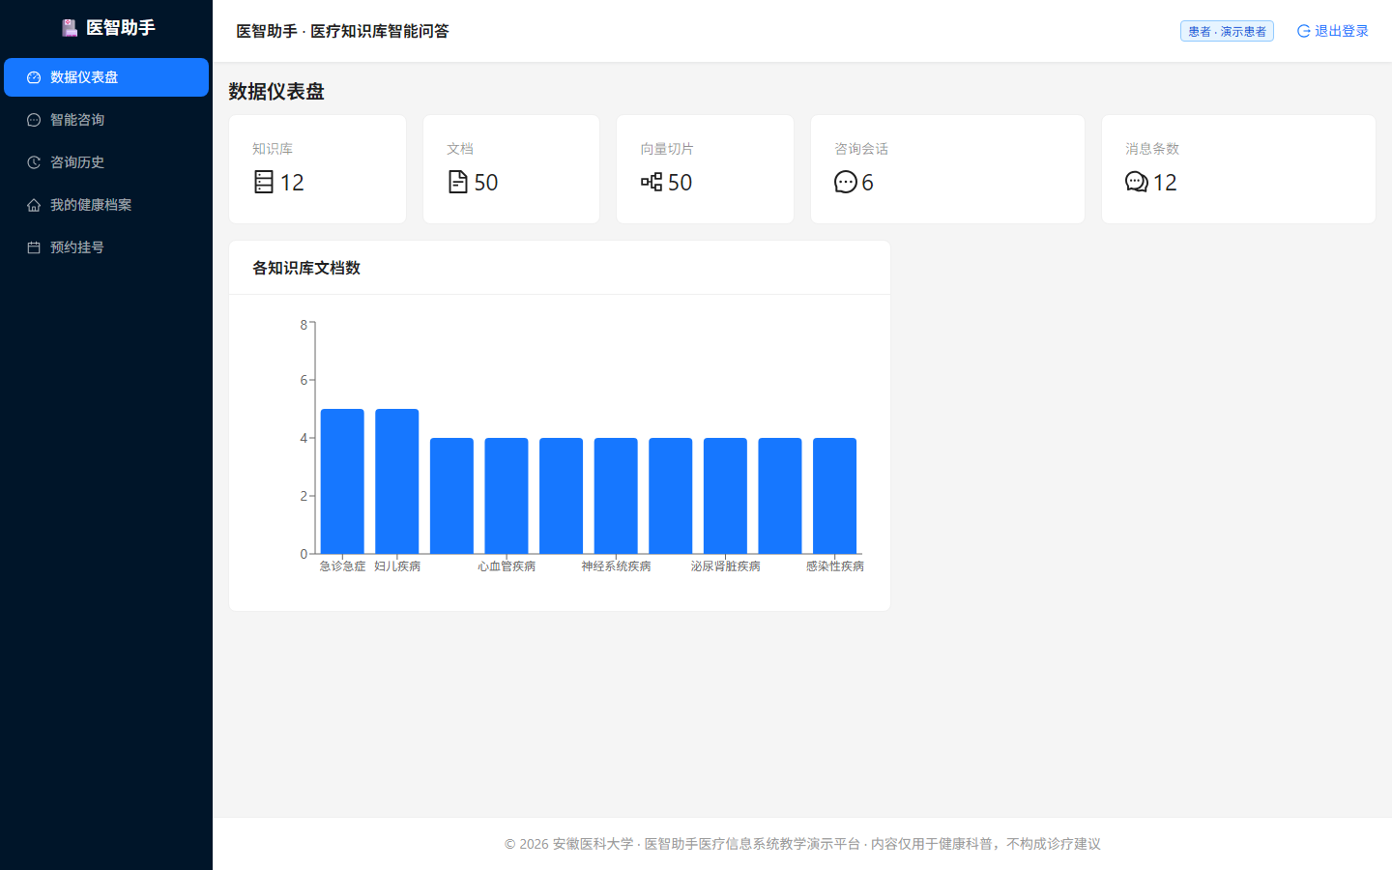
前端架构实现（Vue 3）
03 · 详细实现
工程结构
layouts/MainLayout
5 角色导航 + 底部版权
pages/
仪表盘 · 咨询 · 健康档案 · 挂号 · 工作台
api/
Axios 封装与 /api 端点
store/
Pinia 状态管理（用户/会话）
types/
角色与业务类型定义
● SSE 流式渲染：EventSource 接收回答分片，逐字呈现；知识库/角色权限前端路由守卫
● ECharts 数据看板：管理员全系统统计、患者个人健康数据可视化
医智助手 · 医疗知识库智能问答系统
19

Slide 20
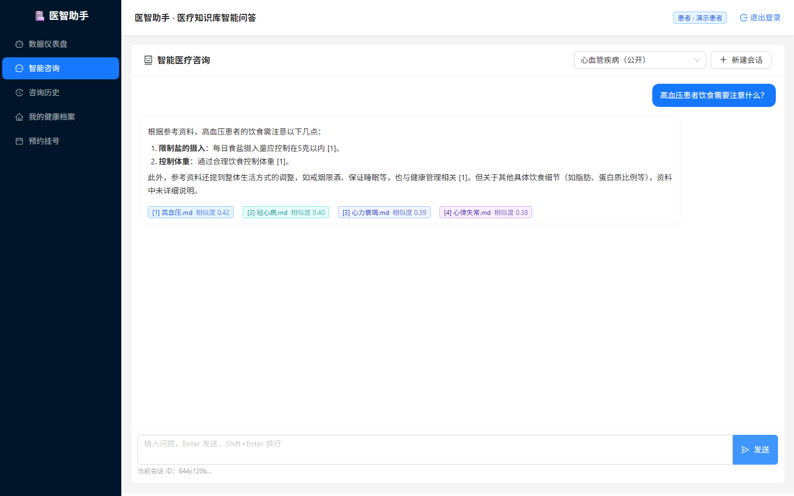
核心功能 · 智能医疗咨询
03 · 详细实现
● 自然语言提问，多疾病知识库任选
● 双模式：chat(RAG v4 检索问答) / agent(多智能体编排)
● 回答附引用来源，支持逐条追溯（citations）
● 咨询历史按会话保存，随时回看
● 普通用户只能检索公开知识库 + 公开文档
● 离线兜底：无密钥也可完整演示
回答生成逻辑（chat / agent 双引擎）
chat：权限过滤 → BM25∪BGE 双路召回(Top-30) → 融合重排 v4(≥0.45 → Top-8) → 编号上下文 → OpenAI 兼容 LLM → SSE 流式返回 + citations 引用；agent：护栏 → 记忆 → Supervisor 路由 ×6 子智能体 → 技能/工具 → ReAct 轨迹；无 Key 均降级离线合成回答。
医智助手 · 医疗知识库智能问答系统
20

Slide 21
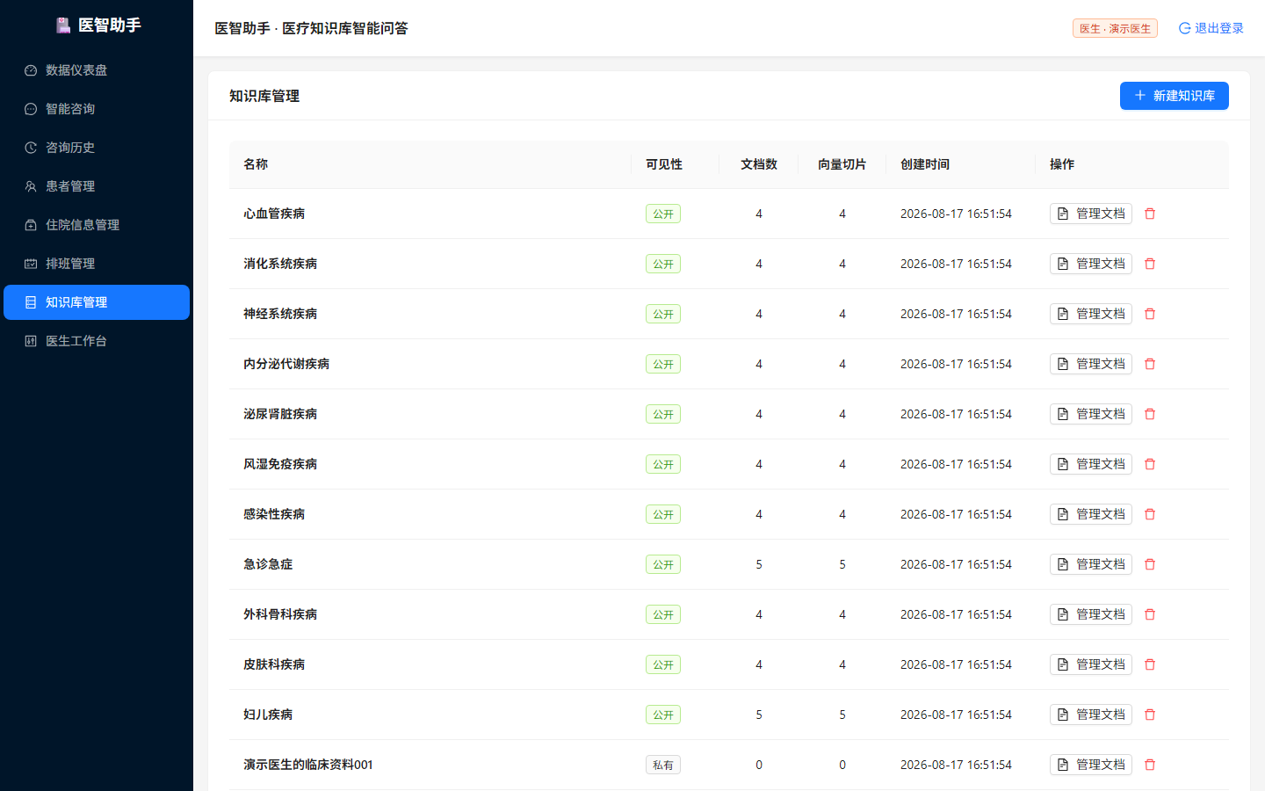
核心功能 · 知识库管理
03 · 详细实现
● 12 个疾病知识库：呼吸、心血管、消化、神经……
● 知识库 / 文档均可设置公开或私有
● 支持上传 txt · md · pdf · docx · pptx
● 上传自动切分向量化入库，医生复核通过(approved)后方可检索
● 失败时返回具体原因，状态机清晰
● 医生私有库仅本人可见（visibility + owner）
● HITL：上传默认 pending，医生/管理员复核 approve/reject，全程审计留痕
上传管线（doc_pipeline）
格式校验
正文抽取
切分(500+80)
bge 向量化
Milvus 写入
待复核 pending
医智助手 · 医疗知识库智能问答系统
21

Slide 22
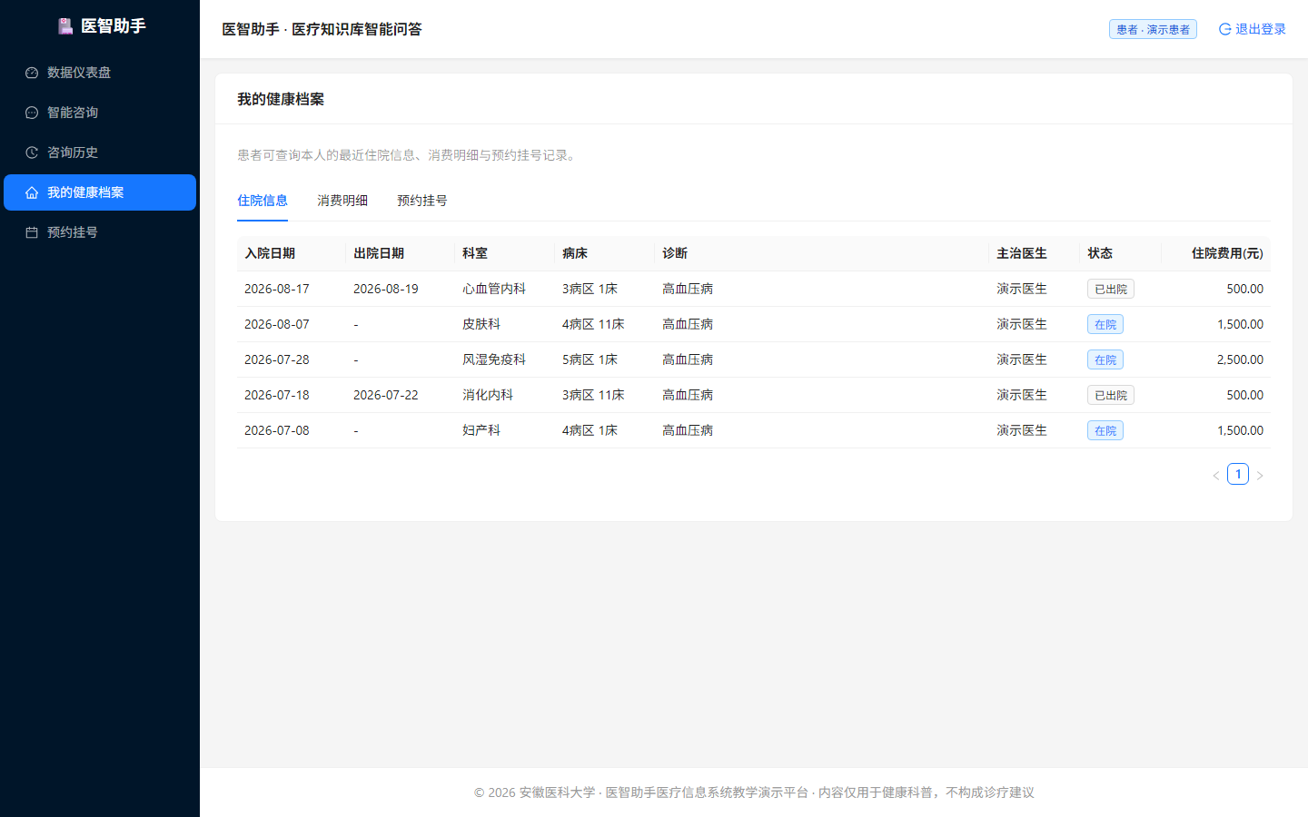
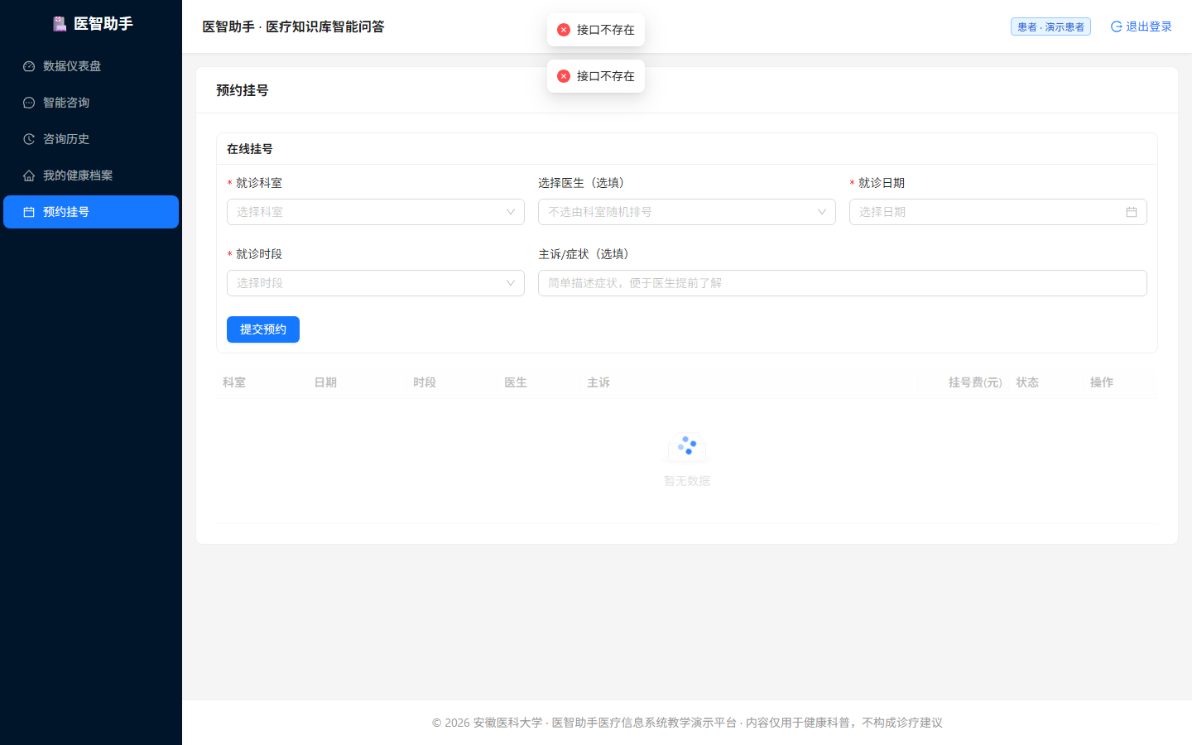
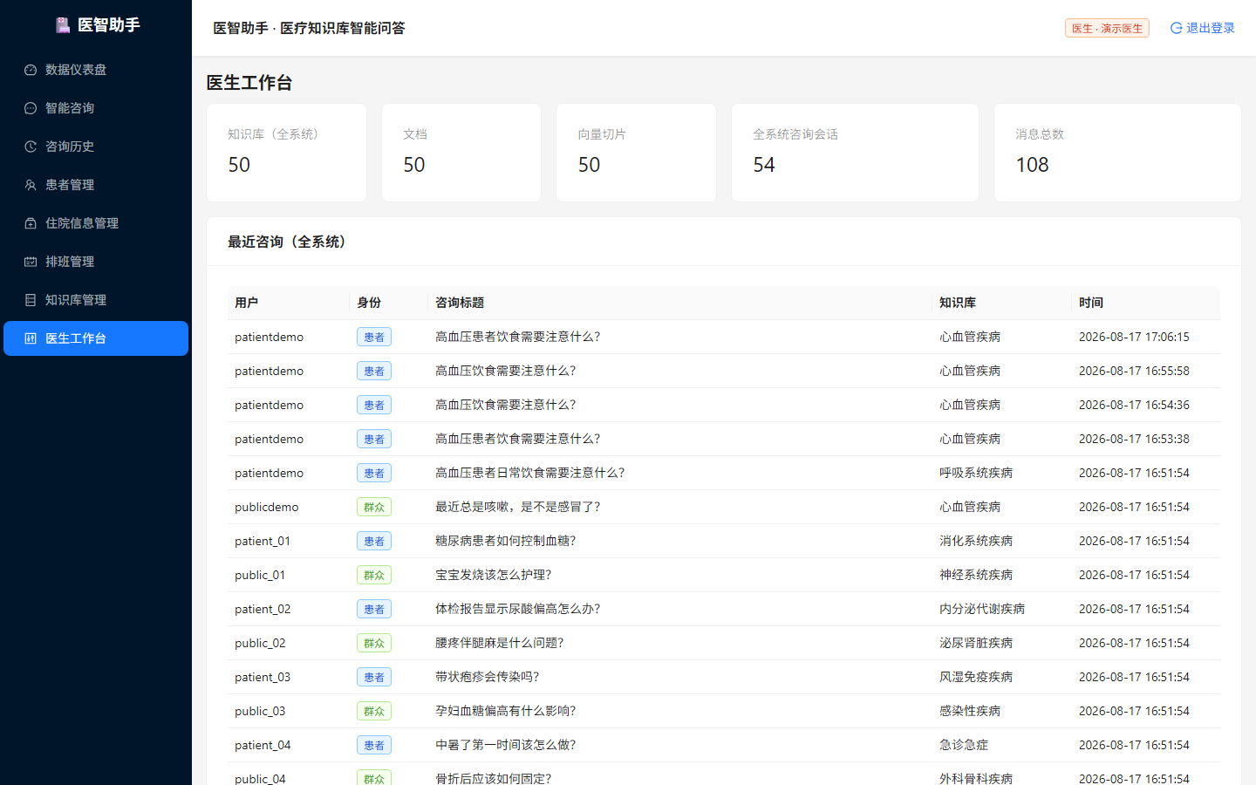
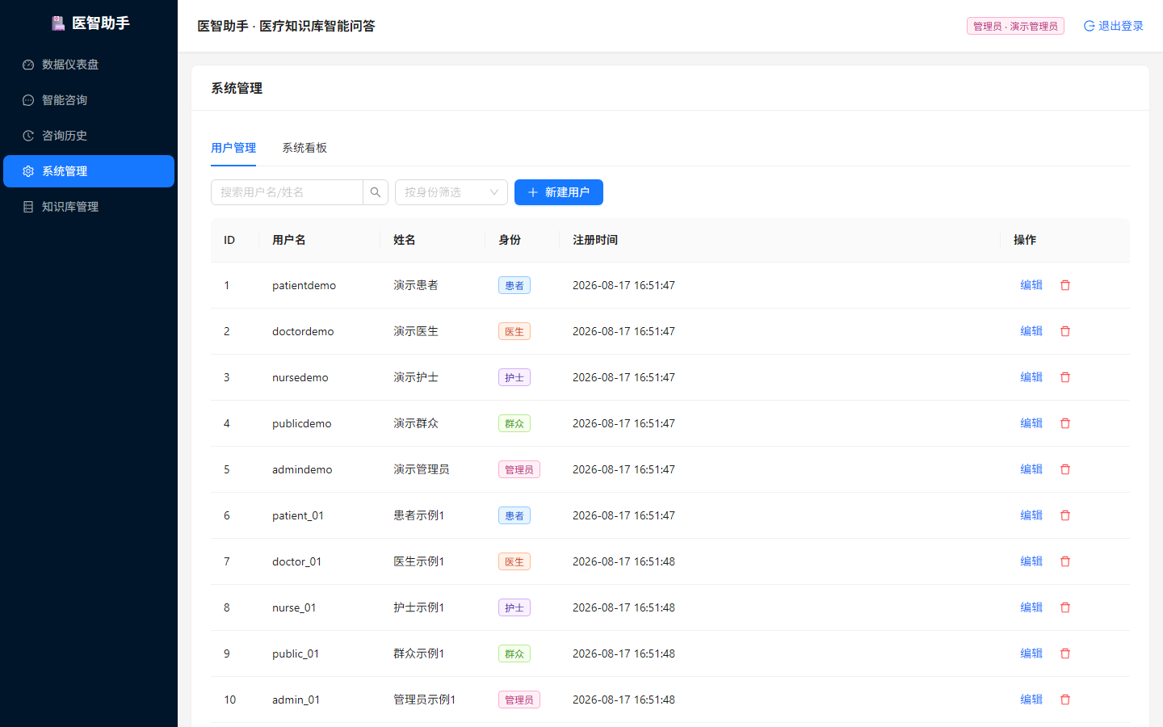
核心业务功能
03 · 详细实现
患者健康档案
在线预约挂号
医护工作台
系统管理
最近住院信息 · 消费明细 · 预约挂号查询
科室/时间选择 · 状态流转（booked→visited）
患者管理 · 住院信息 · 护理记录 · 排班
用户增删改查 · 全系统数据看板
业务闭环
患者：注册 → 挂号 → 住院 → 消费 → 健康档案查询；医护：排班 → 接诊 → 护理记录 → 出院管理；管理员：用户与全系统数据一屏掌握。业务数据贯穿 17 张表（含复核/审计表），形成完整闭环。
医智助手 · 医疗知识库智能问答系统
22

Slide 23
04
01
系统运行效果
02
功能测试用例
系统运行与测试
RUNNING & TESTING

Slide 24
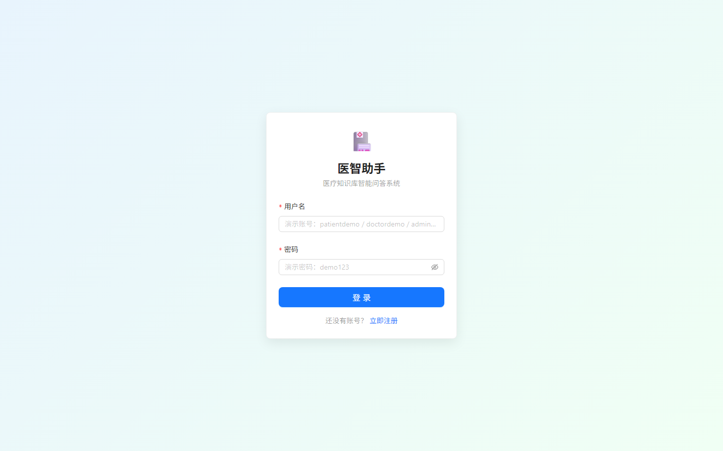
系统运行效果
04 · 运行与测试
登录页 · 五种角色
患者数据仪表盘
智能咨询 · 流式回答 + 引用
患者健康档案
医智助手 · 医疗知识库智能问答系统
24

Slide 25
系统测试
04 · 运行与测试
用例 | 测试步骤 | 预期结果
多角色登录 | 5 个演示账号逐一登录 | 各自进入对应角色门户，权限正确
公开/私有过滤 | 患者/群众检索私有文档 | 返回空或仅公开结果，拒绝越权
RAG 智能问答 | 对知识库提问并查看引用 | 流式回答 + 引用来源可追溯
文档上传 | 上传 txt/md/pdf/docx/pptx | 切分向量化成功，检索可用；非法文件报具体原因
健康档案/挂号 | 患者查看住院消费、预约挂号 | 数据与本人一致，状态流转正确
兜底降级 | 停用 API Key / 关闭 Milvus | 自动降级离线合成回答 / NumpyStore，系统不中断
说明
● 本轮以功能用例手工验证为主，配合接口联调与降级演练；项目结构为后续接入 pytest 单元测试预留了 Service 层
● 运行截图由 scripts/screenshot.mjs（puppeteer-core + 本机 Chrome）自动生成，可回归验证 UI
医智助手 · 医疗知识库智能问答系统
25

Slide 26
05
01
项目亮点与难点
02
总结与展望
项目总结
SUMMARY

Slide 27
项目亮点与难点
05 · 总结
项目亮点
技术难点与解决
● 端到端 RAG：切分→向量化→检索→重排→生成→引用
● 公开/私有双层权限，过滤下推到向量库
● 全链路降级，离线也完整可用
● 知识问答 + 健康档案 + 医护管理三合一
● 持续演进：SQLite→MySQL、ChromaDB→Milvus、关键词重排→融合重排 v4、单流程→Agent v2
● Agent v2：护栏 + 增强记忆 + Supervisor 路由 6 子智能体，SSE 轨迹可观测
● 中文向量模型下载（HF Xet 不可达）→ 改用 ModelScope
● 相似度压分失真（1/(1+d)）→ cosine 修正 + 融合重排 v4（0.55/0.30/0.15、实体地板）
● 多角色权限矩阵复杂 → 装饰器 + 下推过滤统一实现
● 向量库不可用 → Milvus 自动降级 NumpyStore
● AI 回答合规：HITL 复核三通道（文档/回答/预约）兜底，杜绝低质内容外流
工程亮点
● 自动建库建表 + 幂等播种，五角色一键演示；Docker Compose 一键部署（Milvus+MySQL+前后端）；HITL 复核三通道 + audit_logs 全链路审计
医智助手 · 医疗知识库智能问答系统
27

Slide 28
总结与展望
05 · 总结
项目总结
● 完成了一个"知识库 + 智能问答 + 多角色业务"的医疗辅助平台，覆盖 12 疾病库 / 241 篇文档 / 5 角色
● 基于 RAG + Agent v2 实现可追溯、可观测的医学问答，并配套健康档案、挂号、医护、管理全业务闭环
● 工程上从数据库、向量检索到前端门户均有完整设计与可运行实现，满足课程设计与教学演示要求
后续展望
● 扩充专科知识库与权威医学语料，接入多模态（病历图片、影像报告）
● 在已实现的 Agent v2（Supervisor+6 子智能体）上扩展 MCP 工具生态与 Multi-Agent 协作，对接真实 HIS
● 记忆画像已内置（ConversationMemory），继续深化个性化推荐与随访管理
● 补充自动化测试（pytest）与 CI/CD，部署公网并接入微信 / App
医智助手 · 医疗知识库智能问答系统
28

Slide 29
感谢聆听
敬请各位老师批评指正
医智助手 · 医疗知识库智能问答系统

